Slide 1
英雄聯盟戰績勝敗預測 Logistic Regression
B10717014 侯佳典

Slide 2
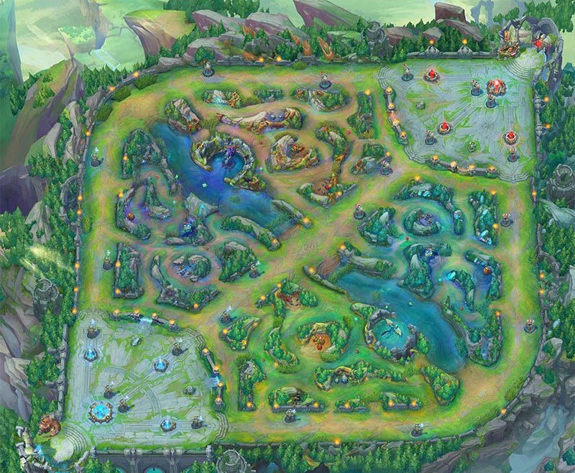
遊戲介紹
英雄聯盟
多人線上戰鬥技術型（MOBA）遊戲
推塔
吃兵
農裝備
打架

Slide 3
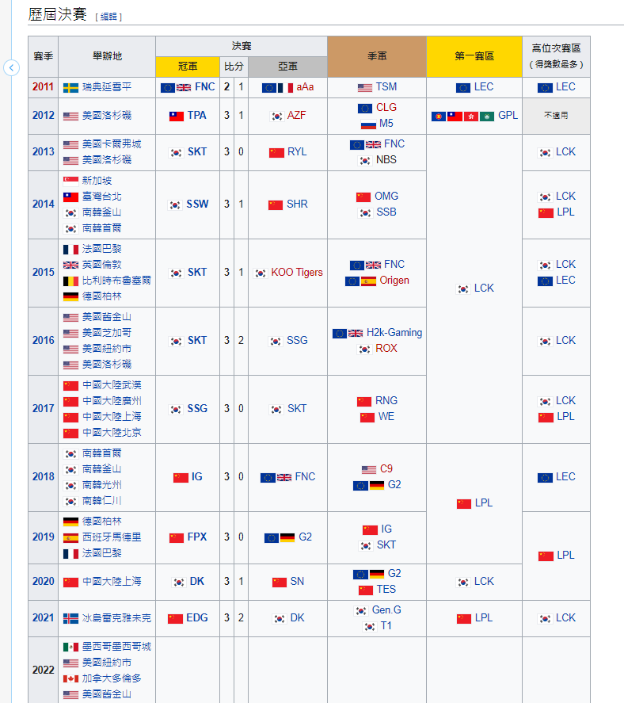
英雄聯盟全球總决賽(Worlds)
每年皆會舉辦
每年小組對決打滿約需120場

Slide 4
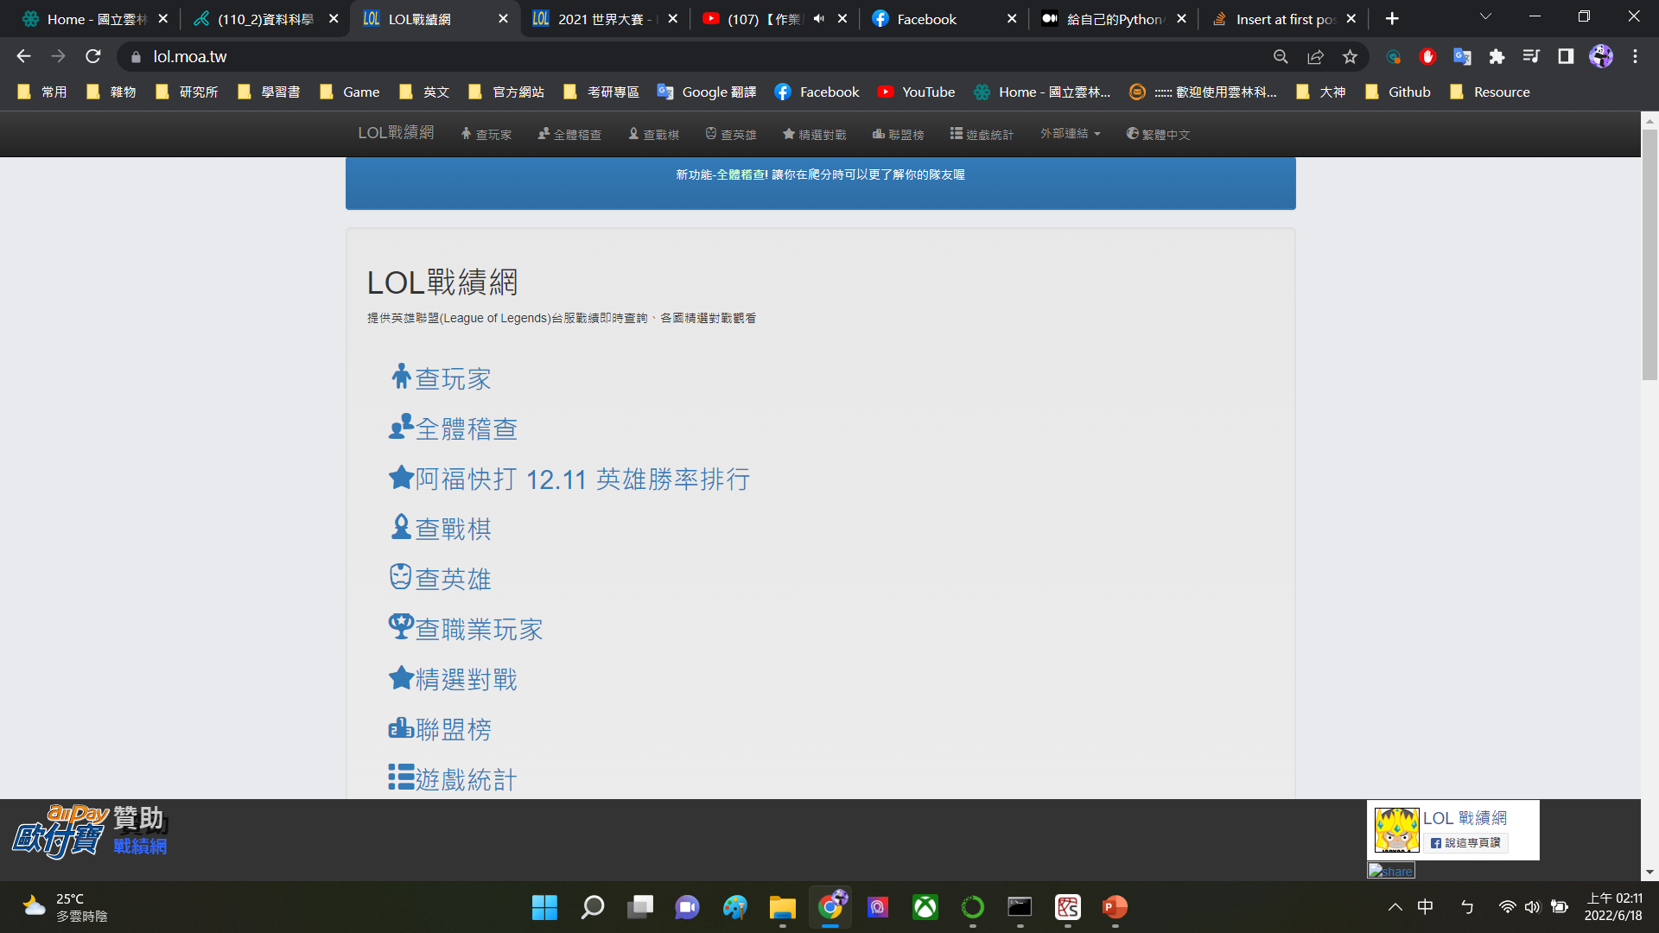
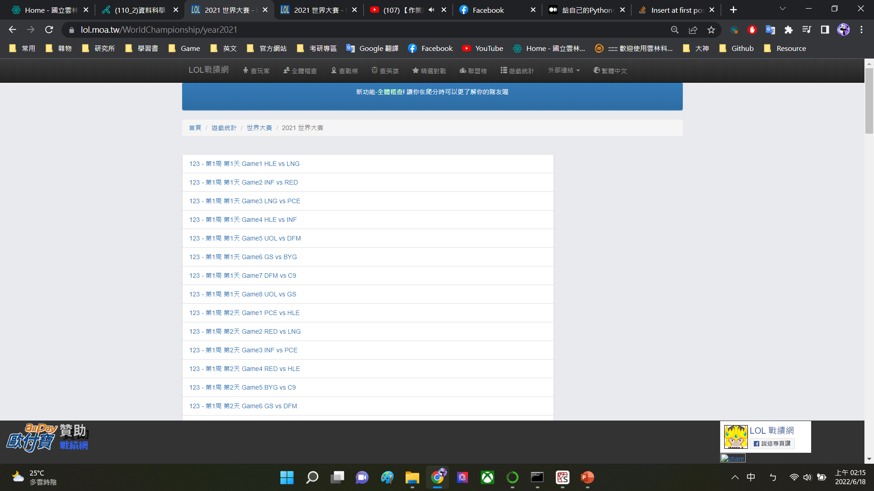
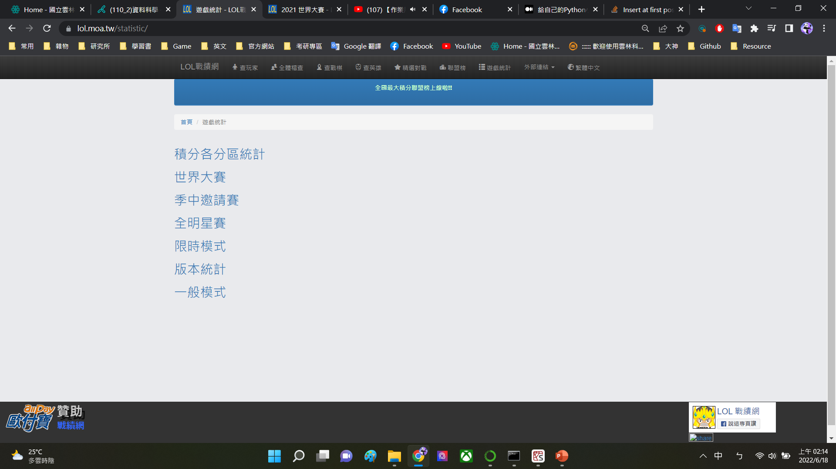
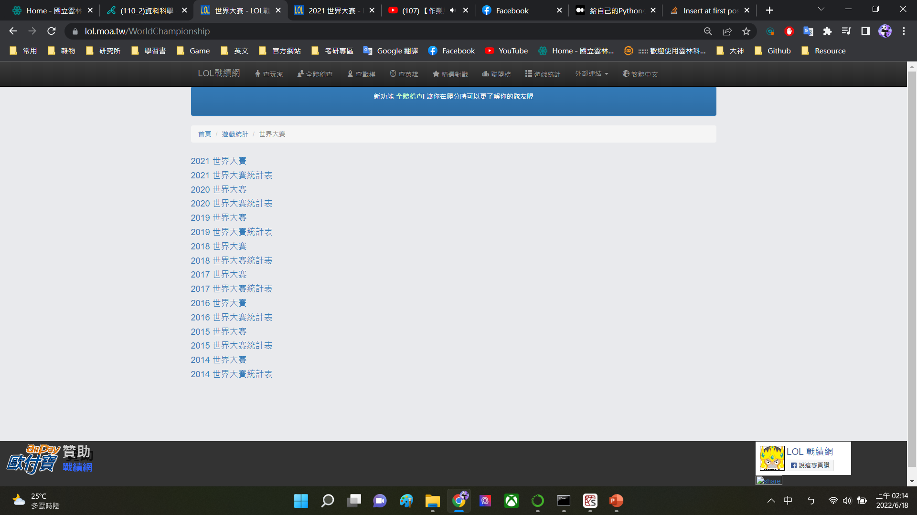
資料簡介
https://lol.moa.tw/WorldChampionship/year2021

Slide 5
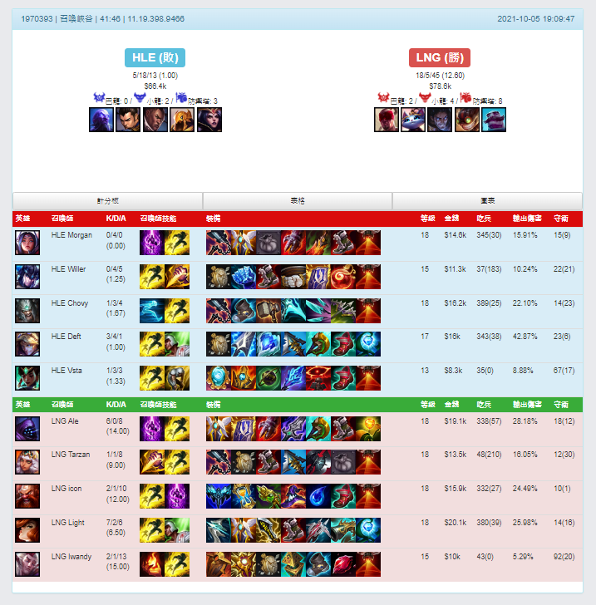
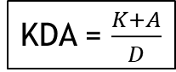
擊殺數(K) a >= b (set 1)
死亡數(D) a <= b (set 1)
助攻數(A) a >= b (set 1)
KDA a >= b (set 1)
金錢 a >= b (set 1)
巴龍數 a >= b (set 1)
小龍數 a >= b (set 1)
放置偵查守衛數量 a >= b (set 1)
拆除偵查守衛數量 a >= b (set 1)
勝敗 a >= b (set 1)
KDA = $\frac{K+A}{D}$

Slide 6
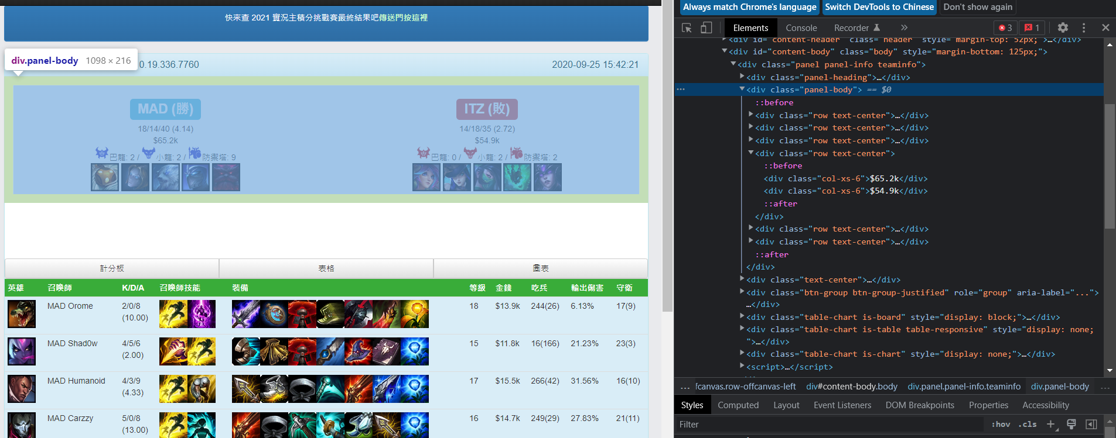

Slide 7
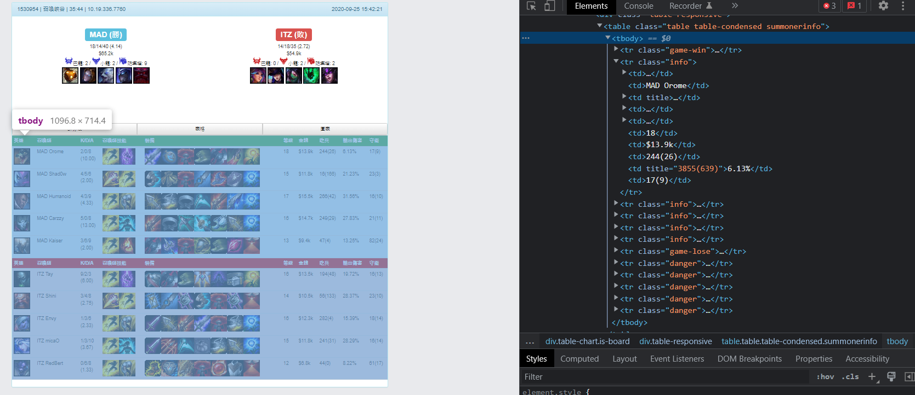

Slide 8
任務與動機介紹
任務：
利用前面描述的9個特徵，去判斷結果勝敗。
動機：
當你很不解自己那麼努力，但還是戰敗，可以用這個程式去判斷是否真的是自己太爛。
判斷這局我方隊伍是否真的處於劣勢而戰敗

Slide 9
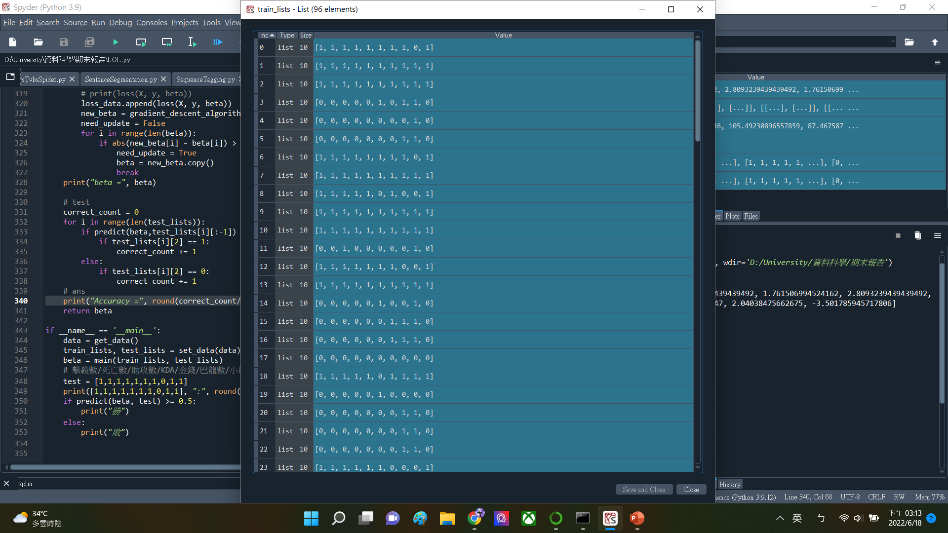

資料觀察
訓練資料 (80%)
測試資料 (20%)

Slide 10
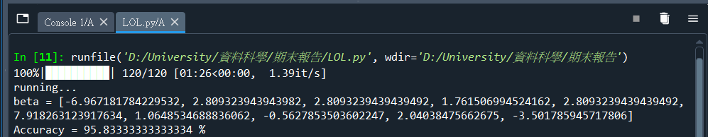
實驗結果
Β0 = -23.716915850232404
B1 = 0.19667221192051132
B2 = 0.19667221191779544
B3 = -0.34029240997803334
B4 = 0.8674585997350936
Β5 = 19.157999020699602
B6 = 0.35105071863852
B7 = 9.928843532034763
B8 = 9.023619315003609

Slide 11
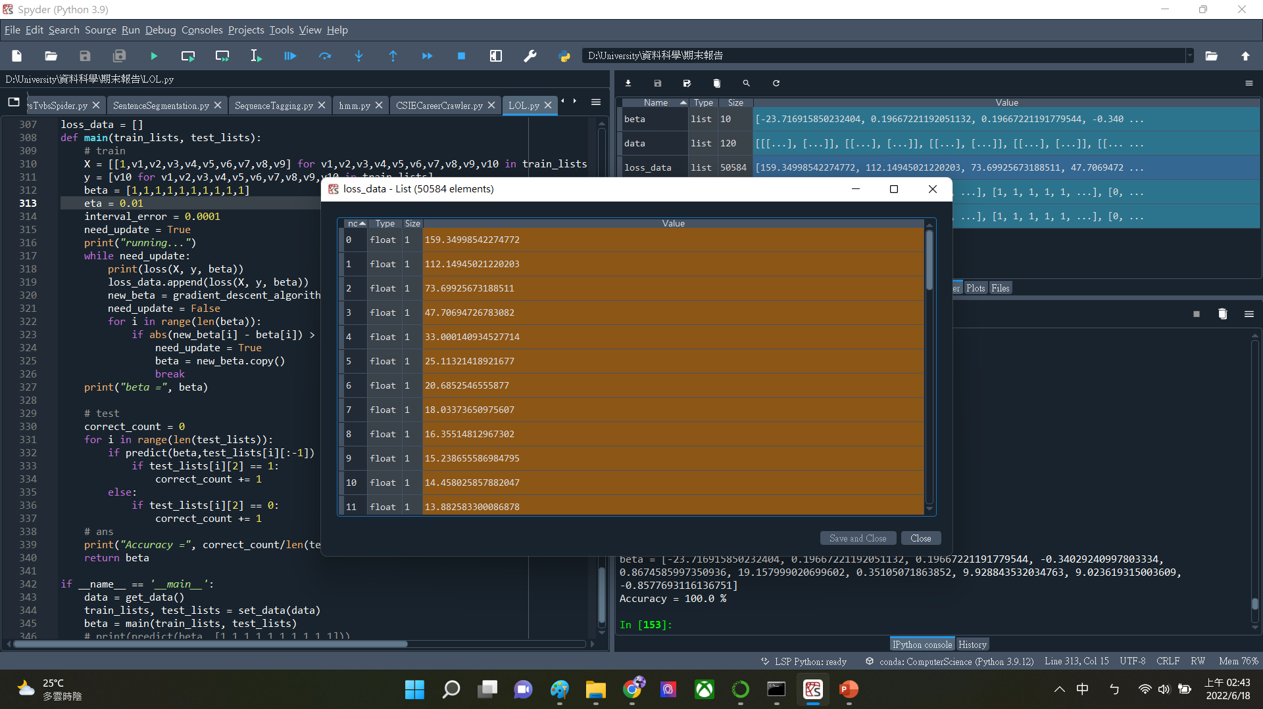
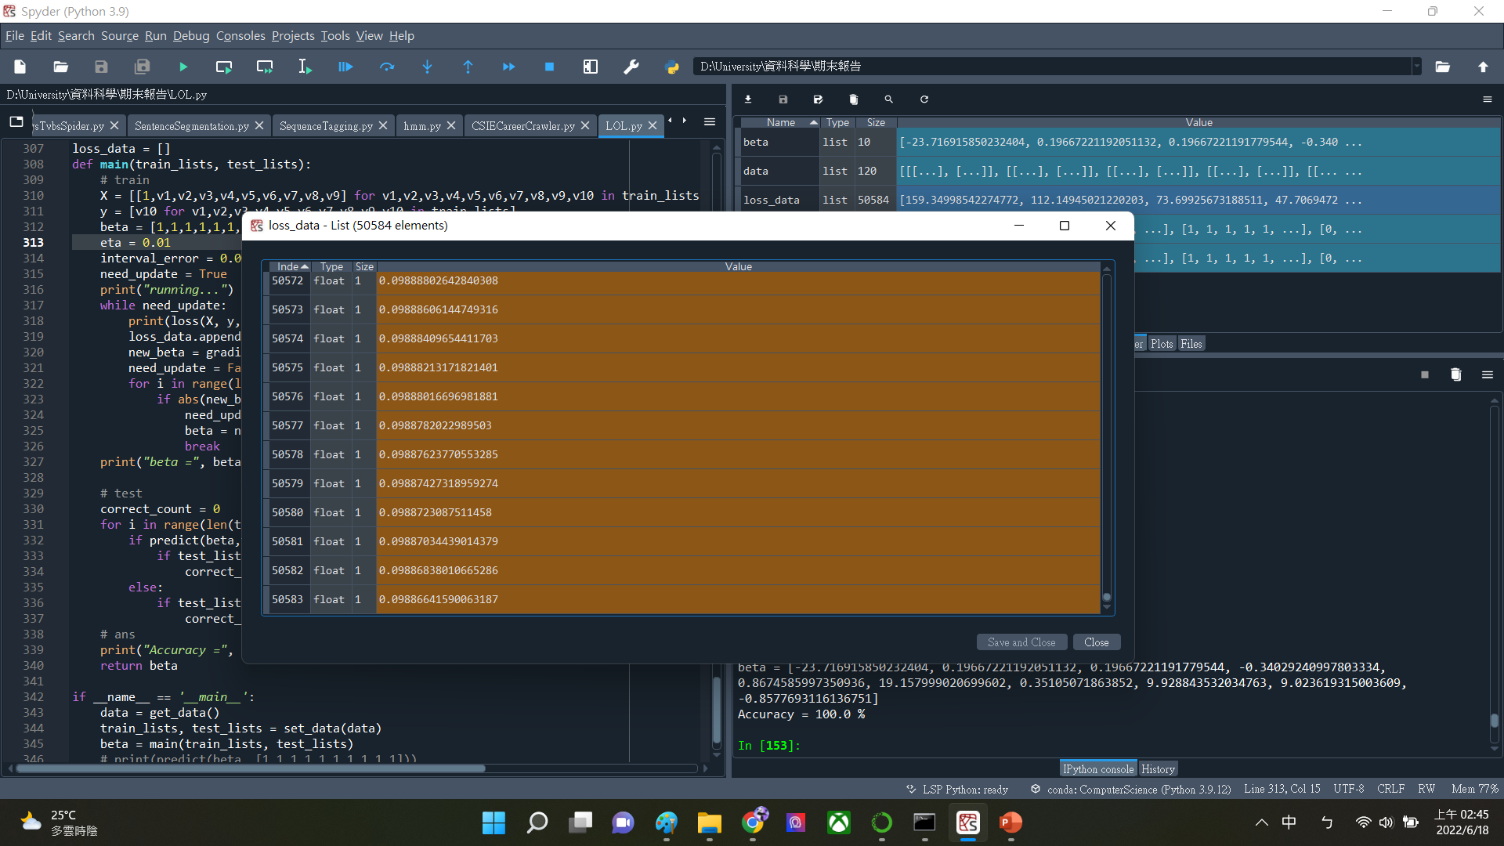
Loss function 變化

Slide 12
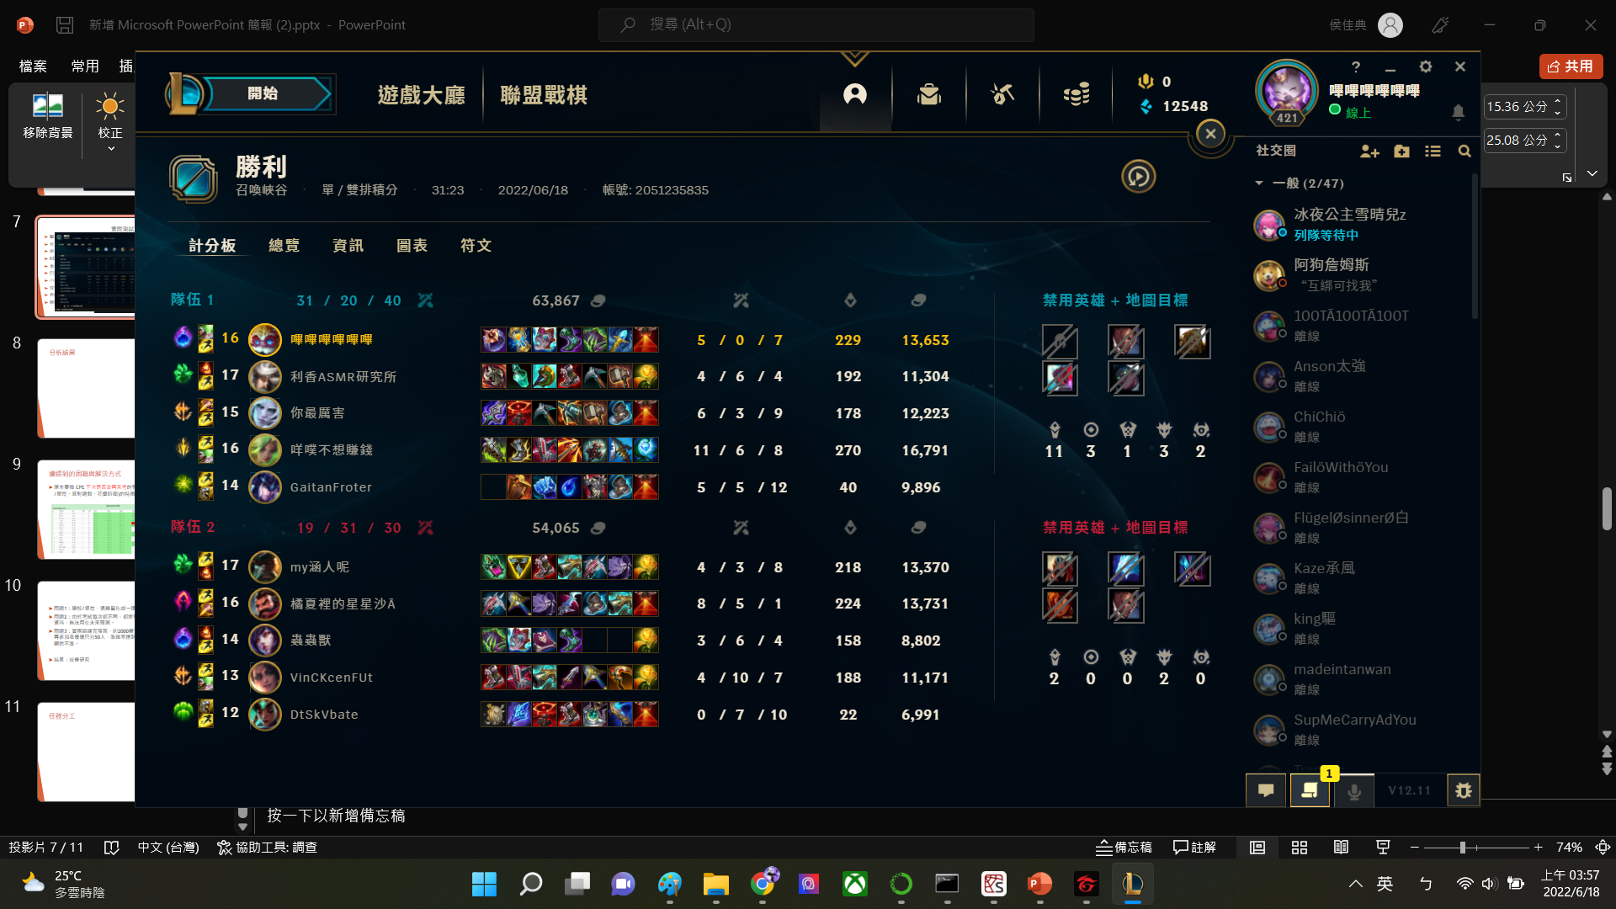
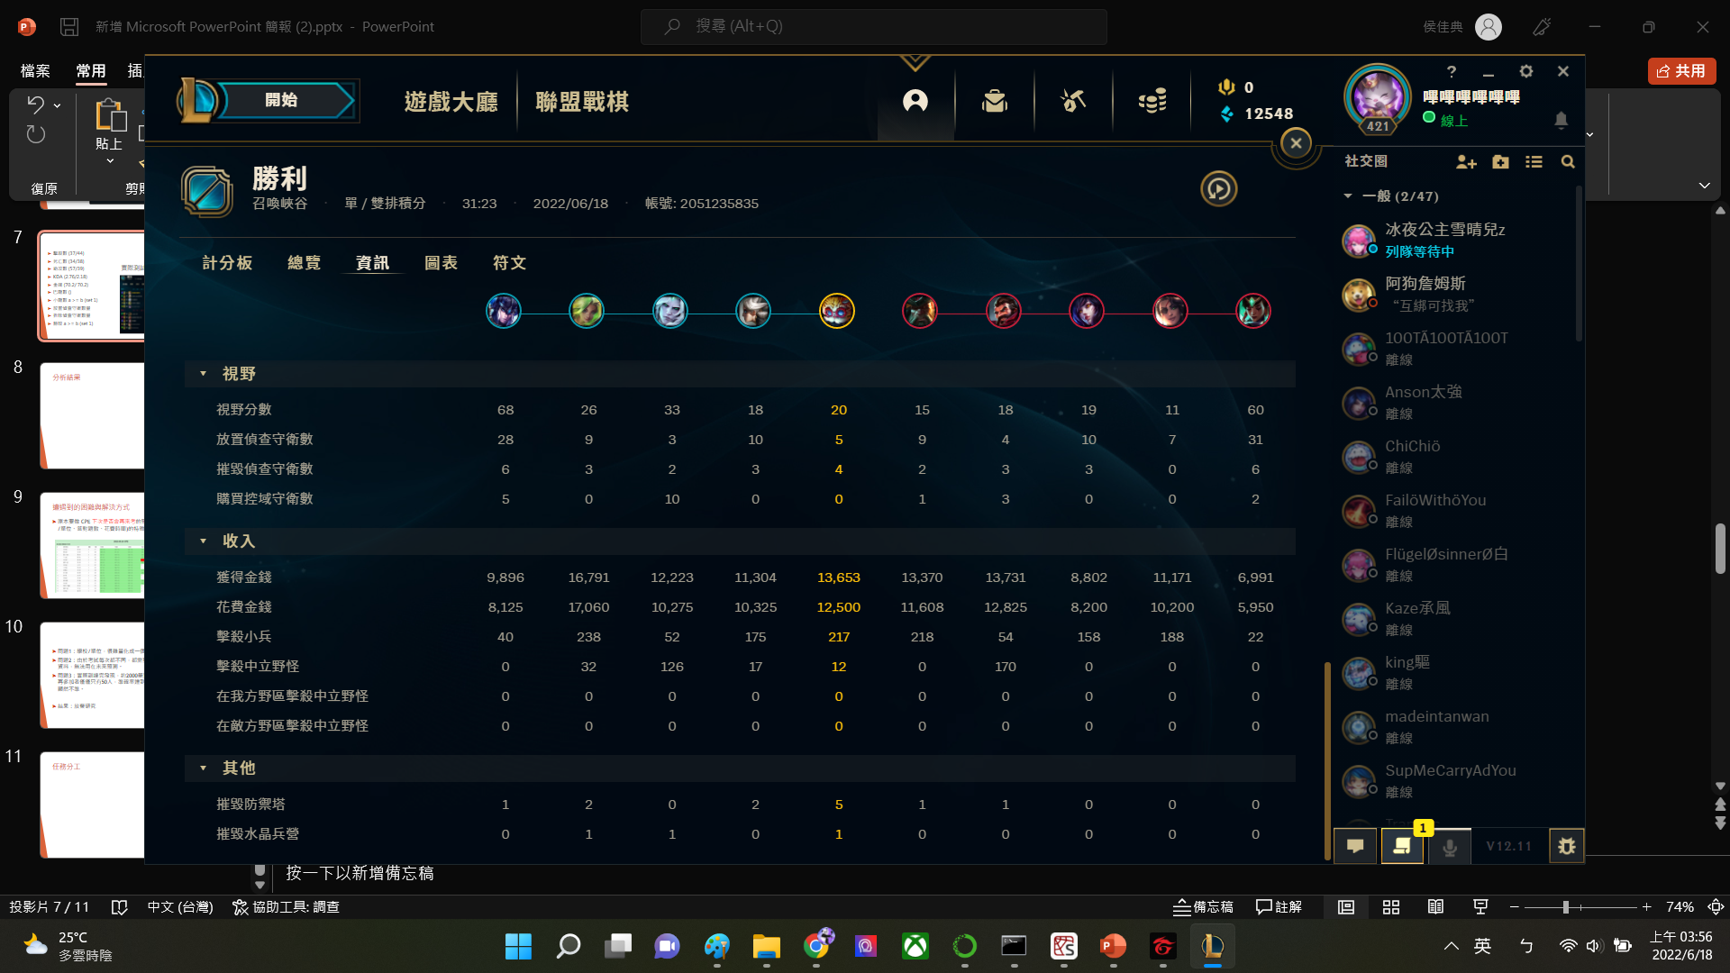
實際測試
擊殺數 (31/19) 1
死亡數 (20/31) 1
助攻數 (40/30) 1
KDA (3.55/1.58) 1
金錢 (63.9/ 54.1) 1
放置偵查守衛數量 (55/61) 0
拆除偵查守衛數量 (18/14) 1
巴龍數 (1/0) 1
小龍數 (3/2) 1
勝敗 (1/0) 1

Slide 13

分析結果
Accuracy = 95.8%
預測：100% >= 50% (勝)

Slide 14
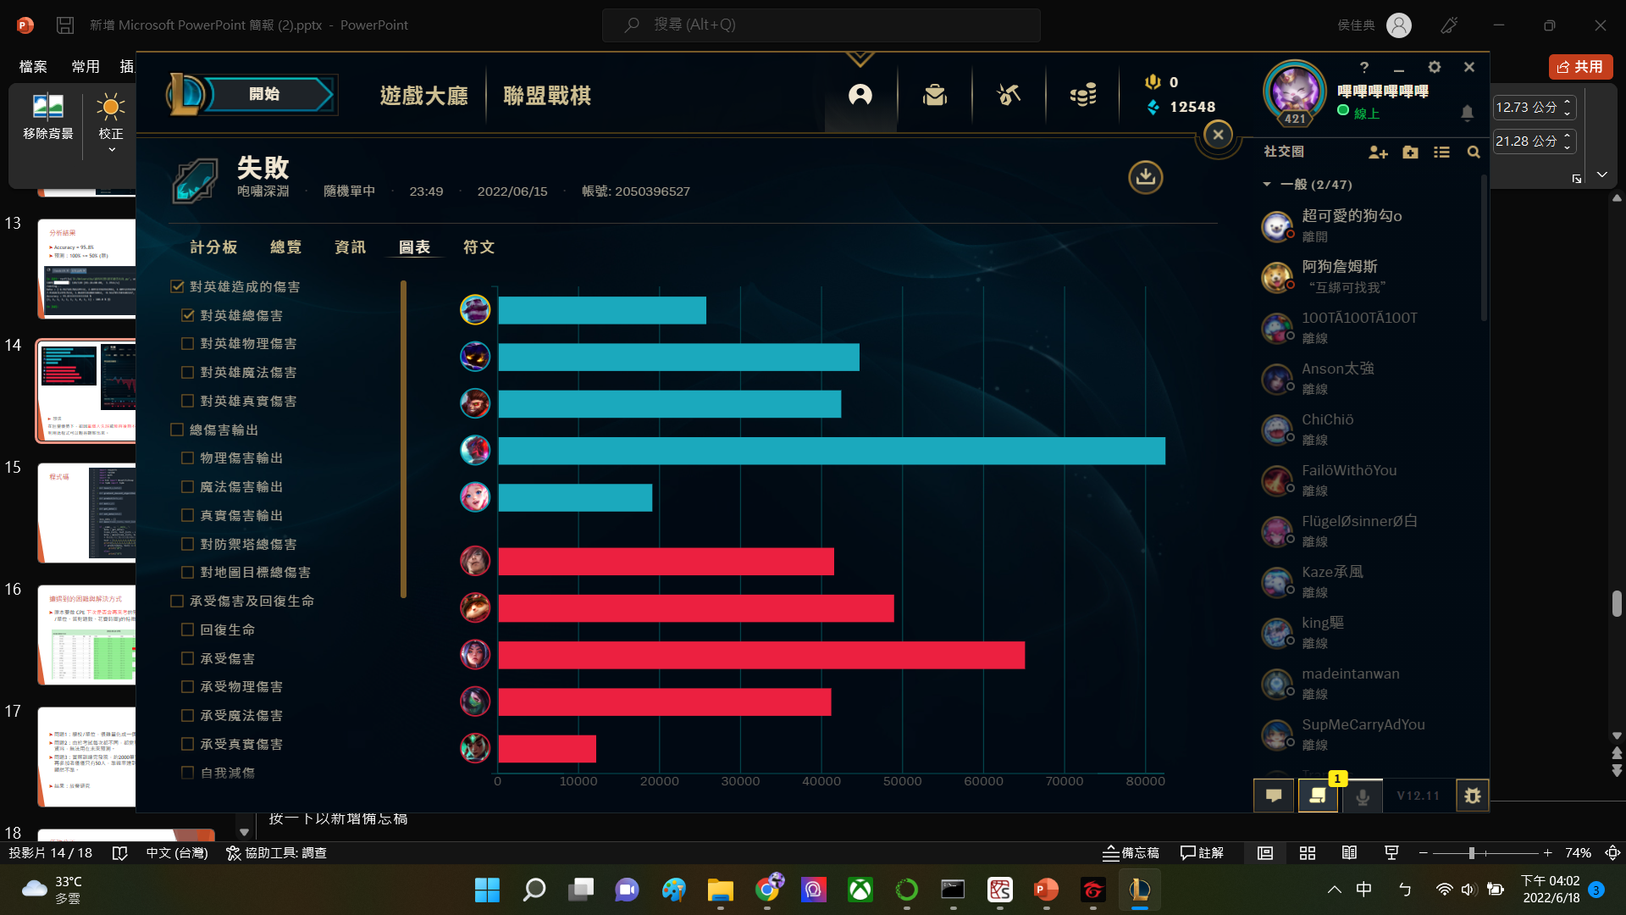
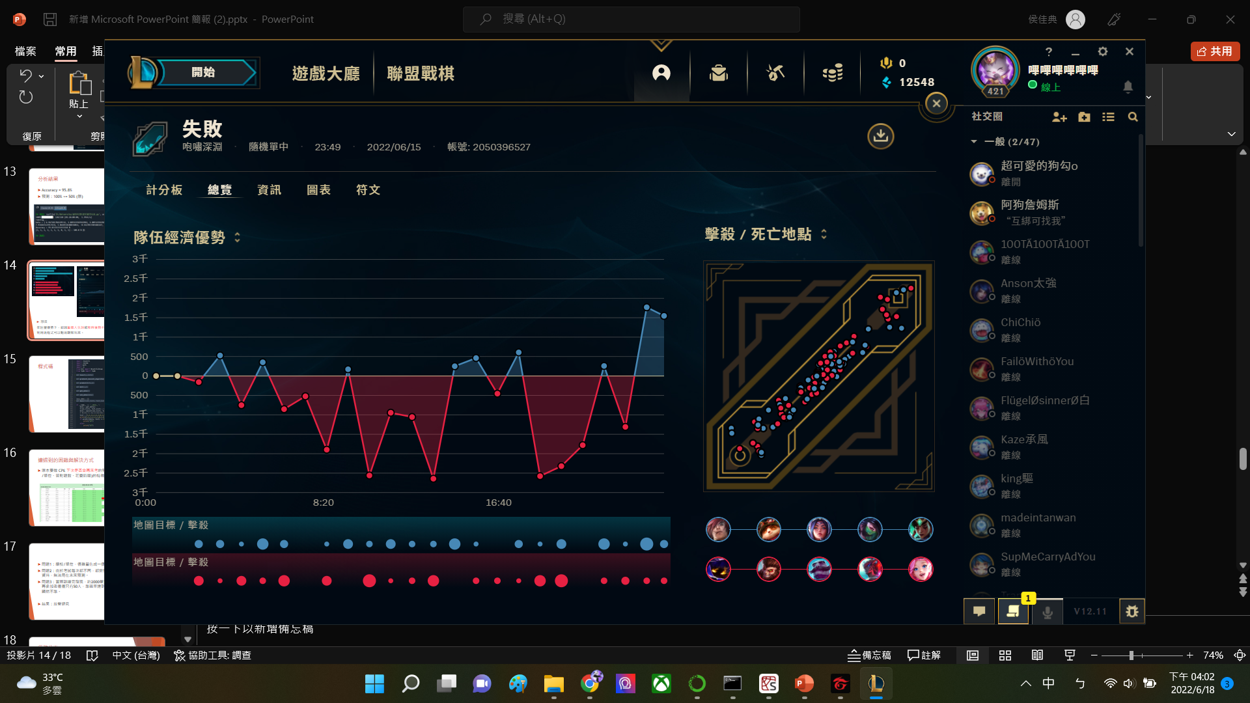
我方
我方
想法
在巨量優勢下，卻因單個人失誤或陣容後期不利而導致遊戲戰敗。
利用此程式可以輕易觀察出來。

Slide 15
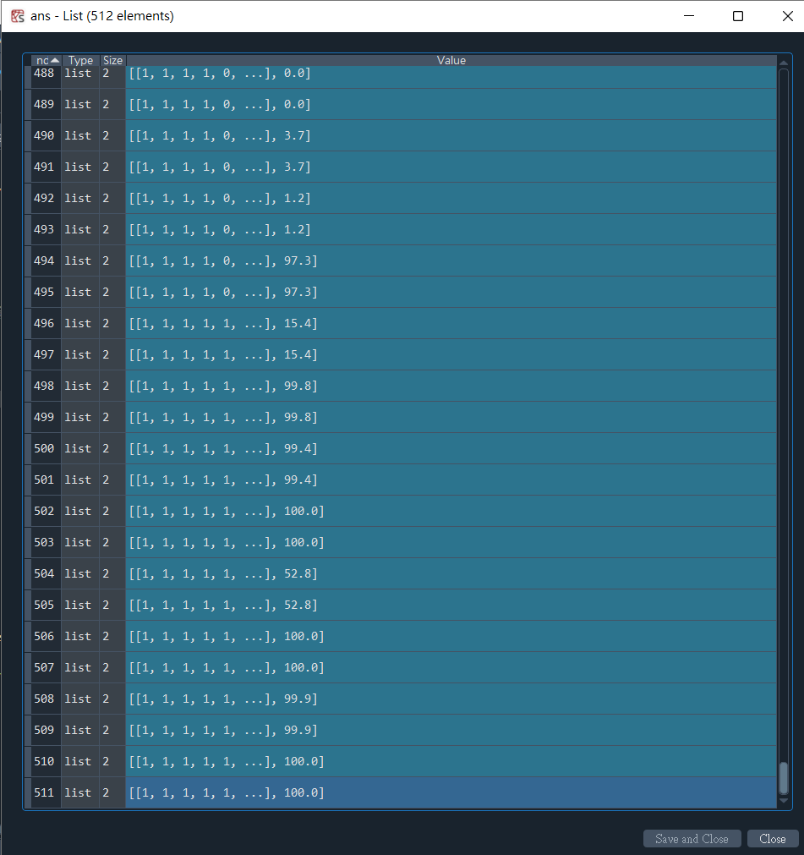
512種排列可能

Slide 16
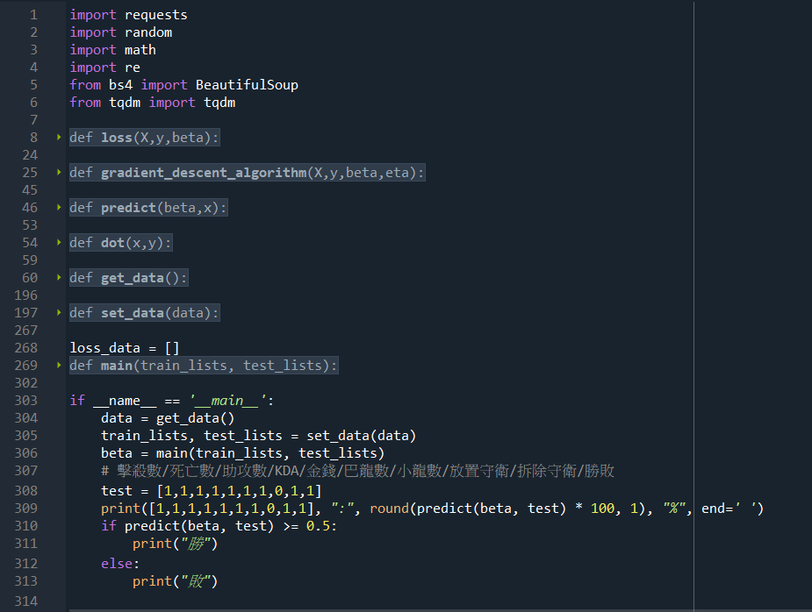
程式碼

Slide 17
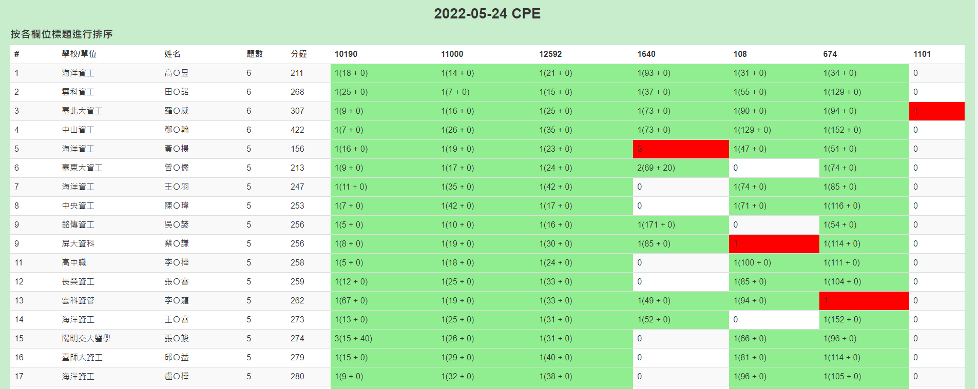
遭遇到的困難與解決方式
原本要做 CPE 下次是否會再來考的預測，利用(學校/單位、答對題數、花費時間)的特徵。

Slide 18
問題1：學校/單位，很難量化成一個值
問題2：由於考試每次都不同，都需要重新取得訓練資料，無法用在未來預測。
問題3：實際訓練完發現，約2000筆資料中，下次有再參加者僅僅只有50人，準確率達到100%，預測上顯然不準。
結果：放棄研究

Slide 19
任務分工
程式、簡報、報告：侯佳典

